Slide 1
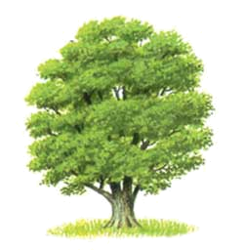
路旁的橡树
孙玉琴制作于2008.11

Slide 2
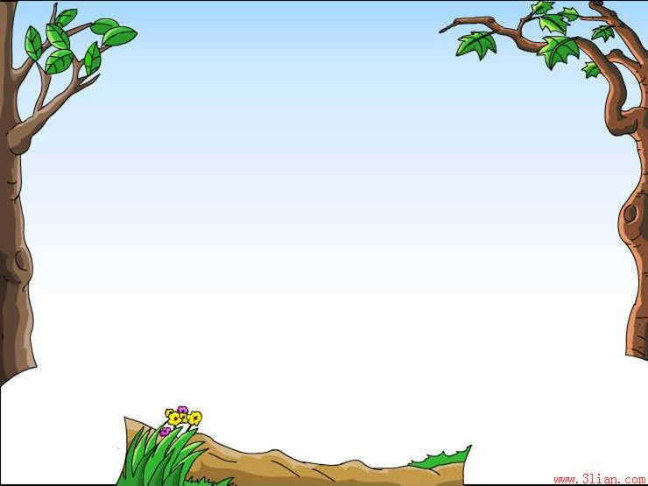
我会读
shào
xiē
zé
哨 兵 楔 子 责 备、
沥 青 射 箭 高尚
延伸 挺拔 马蹄形
lì
jiàn

Slide 3

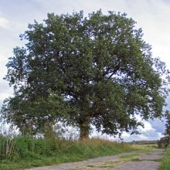
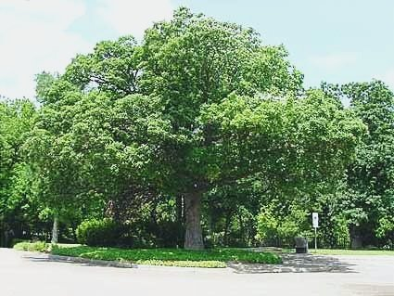
路旁的橡树
点击播放

Slide 4
在这条路应该延伸过去的地方，挺立着一棵高高的橡树。它是那么粗壮、结实、挺拔，就像草原的哨兵一样。

Slide 5
在这条路应该延伸过去的地方，挺立着一棵高高的橡树。它是那么粗壮、结实、挺拔，就像草原的哨兵一样。

Slide 6
面对这个结合着生命与美感的高大的橡树，工人们或者是为橡树的生命力与美感所震撼，或者是不愿砍伐橡树埋上排水管，总之他们停了下来。

Slide 7
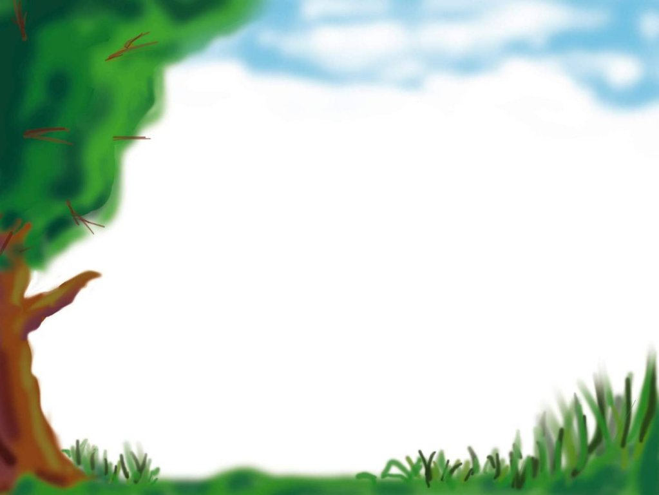
工程师向工人们走来，他什么话也没对工人们说。工人们也沉默不语。

Slide 8
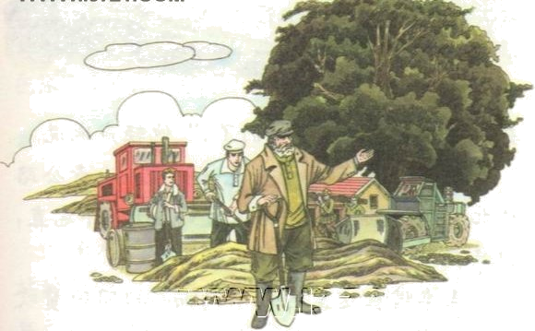
工程师向工人们走来，他什么话也没对工人们说。工人们也沉默不语。

Slide 9
工程师长久地看着筑路计划，然后把目光转向橡树，叹了口气。工人们也沉重地叹着气。

Slide 10
工人们和工程师一样，内心十分矛盾。橡树阻碍了修路的进程，但如果砍掉这么好的一棵橡树，又令人不舍。

Slide 11
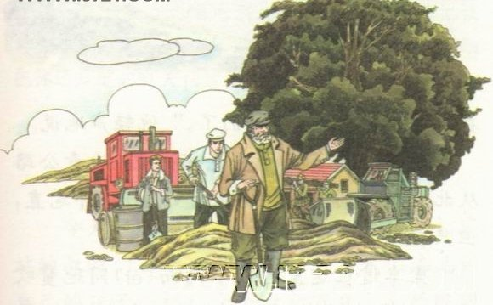
现在谁也不会责备我们了。

Slide 12
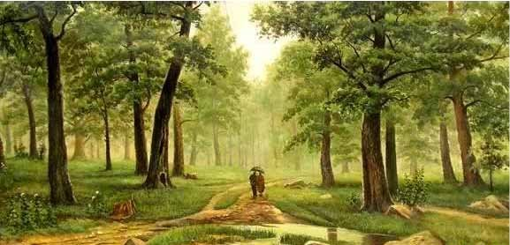
工程师想出了解决问题的办法，可以既不用修改筑路计划，又可以留下橡树。

Slide 13
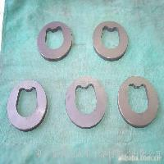
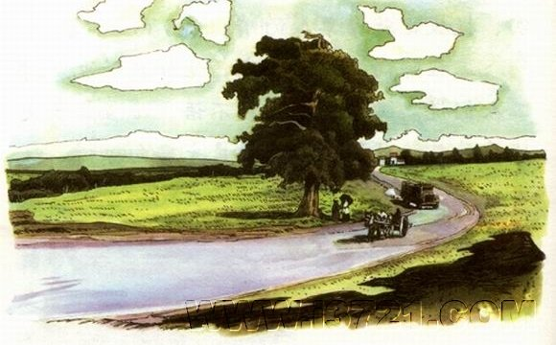
好办法：
马蹄形

Slide 14

我来说一说
我要对工人叔叔们说： 。
我要对工程师说： 。

Slide 15

“筑这条路的人一定有一颗高尚的心。”
这句话赞美了工程师和筑路工人珍爱树木、保护环境的高尚品质。

Slide 16
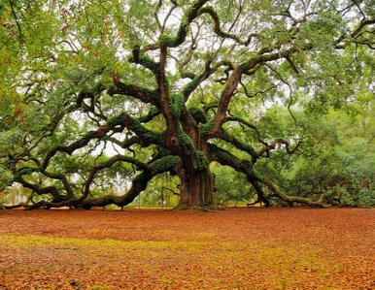
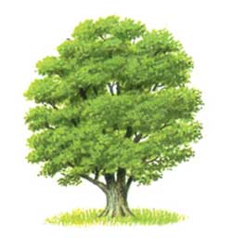
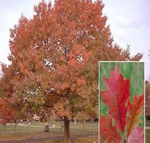
橡树
橡树 落叶乔木。果实叫橡子，富含淀粉。树皮和壳斗可提单宁酸。有些种类的叶子可饲养柞蚕。

Slide 17
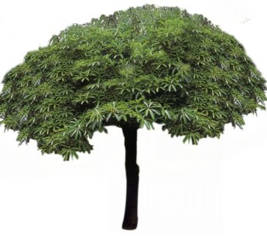
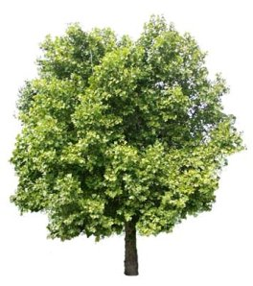
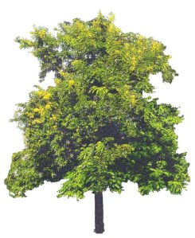
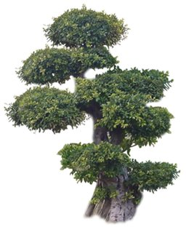
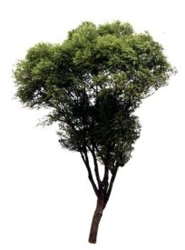
保护树木

Slide 18

作业
我要查查资料，看看植物带给我们哪些好处？

